Slide 1
cinematografie

Slide 2
Onder de cinematografie verstaat men ofwel de filmkunst (de kunst die zich bezighoudt met het maken van films) ofwel de vaardigheid in het filmen.
Geschiedenis
Filmtechniek
Filmgenres

Slide 3
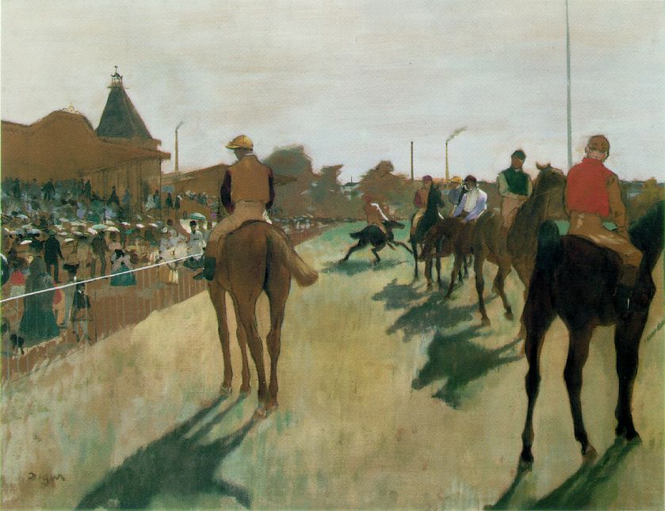
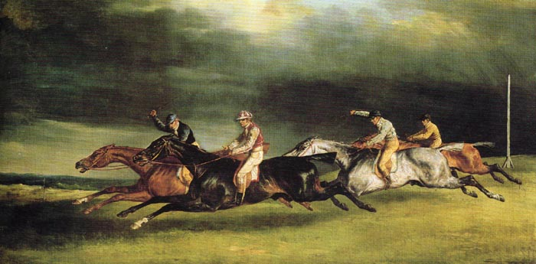
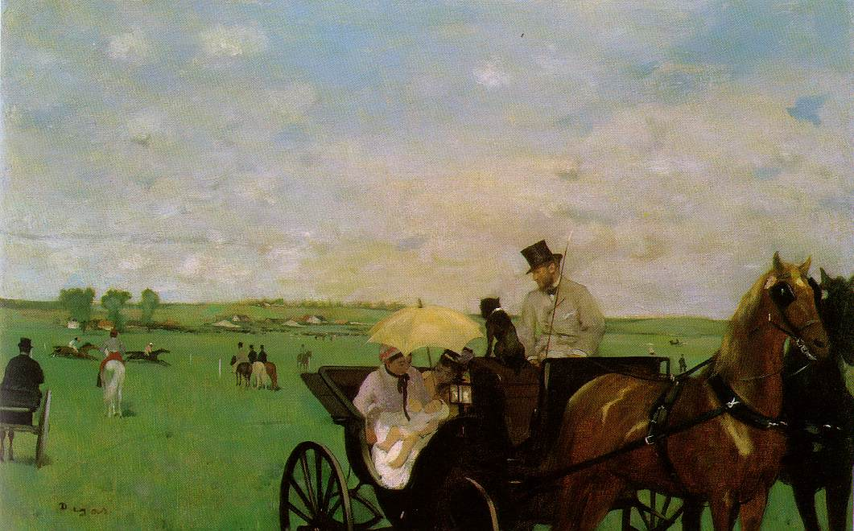
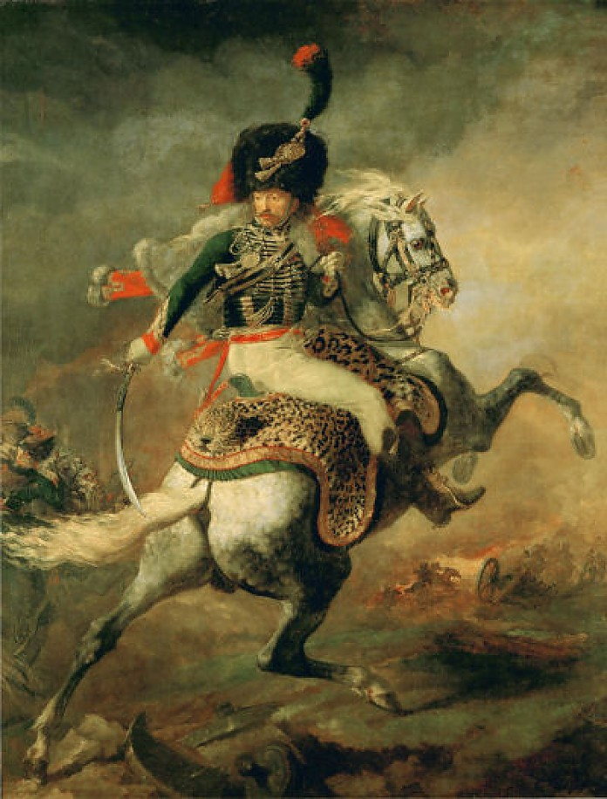
Voorloper van de film is de fotografie
https://www.youtube.com/watch?v=lAYvE2Lu3BU
Gericault : Degas: impressionisme

Slide 4
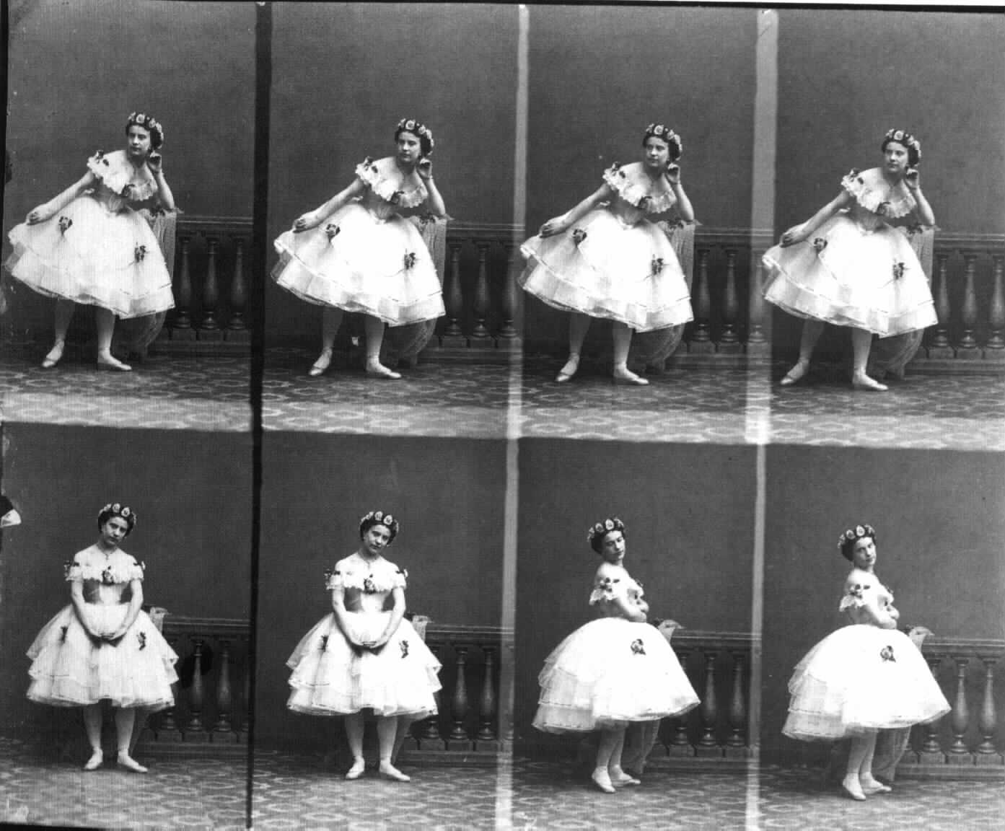
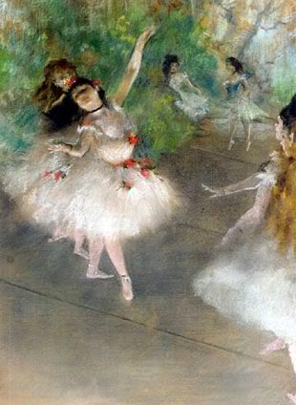
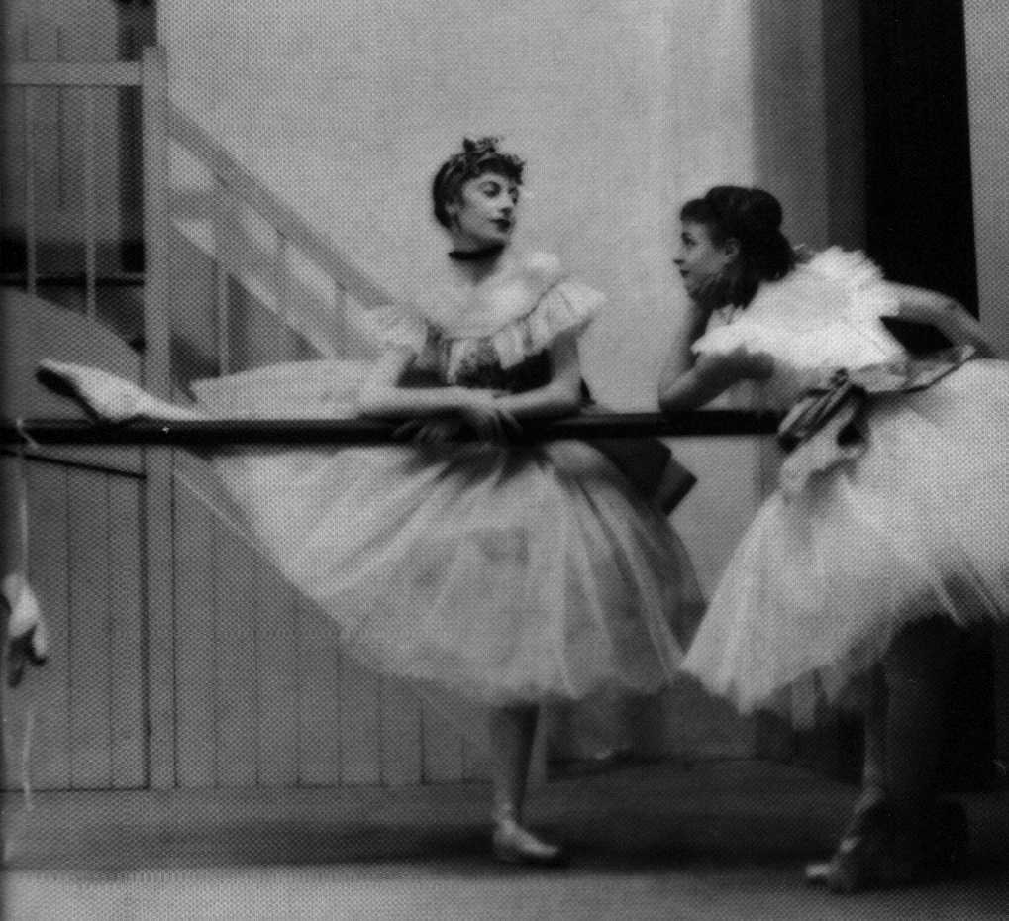
Impressionisme: Degas
Hoe zie je de invloed van de fotografie ?
Afsnijding
Extreme standpunten
Lichtval
Moment

Slide 5
Impressionisme: Caillebotte
http://kunstgeschiedenis.jouwweb.nl/schilderkunst

Slide 6
Filmkijken is mogelijk door fenomeen “persistence of vision”. Traagheid van het oog zorgt ervoor dat een beeld in het oog wordt vastgehouden als het alweer weg is. Beelden die snel achter elkaar worden vertoond lijken in elkaar over te vloeien.

Slide 7
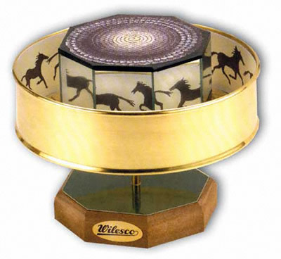
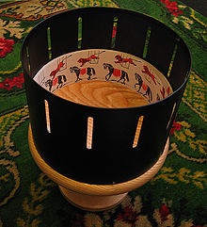
Voorlopers van de film
http://www.youtube.com/watch?v=xOItdZOGnx8
Midden apparaat (praxinoscoop) zit spiegelwand , daar tegenover afbeeldingen. Door te draaien en naar 1 punt te kijken zie je beelden bewegen

Slide 8
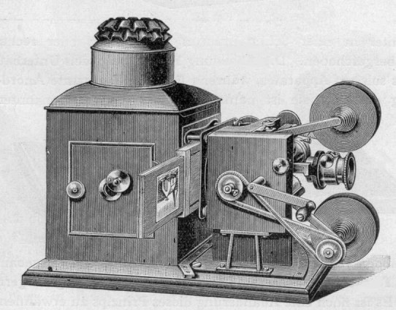
Gebroeders Lumiere (Cinematograaf)
http://www.youtube.com/watch?v=v6i3uccnZhQ

Slide 9
The Lumiere Brothers' - First films (1895)
https://www.youtube.com/watch?v=4nj0vEO4Q6s
Wat is het onderwerp van de film ?
Hoe lang duurt 1 shot
Wat is het nut van de montage een in deze film ?
Welk standpunt neemt de camera in ?

Slide 10
Berlin 1900 in colour!!!!
https://www.youtube.com/watch?v=B-m9A8mY-U0
Straatbeeld van Berlijn rond 1900
Vaste camera
Bewegende camera
Standpunten: close up- total shot
Kortere shots, door montage verhaallijn.

